Slide 1
键盘尺寸测量视觉方案（2D）
推动机器视觉无所不在的存在
视觉小百科

Slide 2
目录
项目描述
项目验证
1
2
2
目录
目录
目录
3
配置清单
3
4
逻辑流程
4
评估结果&注意事项
5
6
售后服务

Slide 3

一、项目描述
●产品名称：键盘
●测量内容：尺寸
●产品材质：塑料
●产品颜色：黑色
●最大工作距离(mm)：不限制
●最小工作距离(mm)：不限制
●检测区域(mm*mm)：800.0 * 400.0
●来料方式：传送带
●测量精度要求(mm)：1
●检测节拍(pcs/min)：60
●检测时产品运动速度(m/s)：1
●工作距离(mm)：1909
方案布局图

Slide 4

二、项目验证
参数名称 | 参数值
面阵相机型号 | MV-CU020-19GM
面阵相机类型 | 面阵相机
相机接口类型 | GigE
相机像素 | 1920 * 1080
镜头型号 | FA1225A
镜头品牌 | 长步道/CHIOPT
镜头焦距 | 12mm
镜头接口 | C
A(工作距离) = 1909mm, B(视野宽度) = 440mm, C(视野长度) = 880mm
视野图

Slide 5
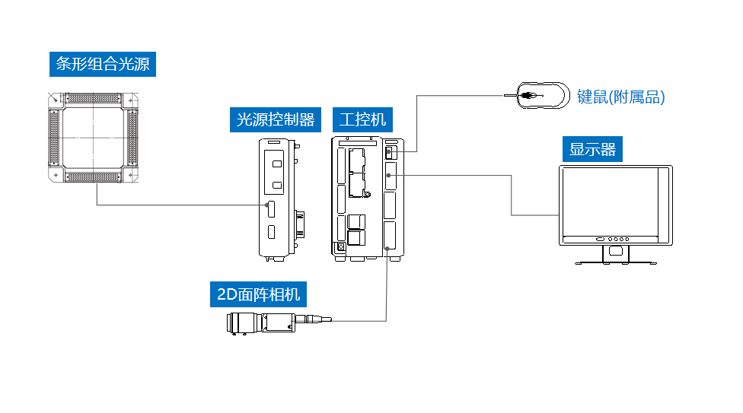
三、配置清单
系
统
构
成

Slide 6
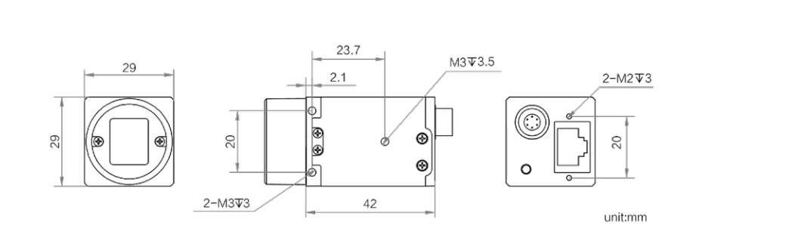
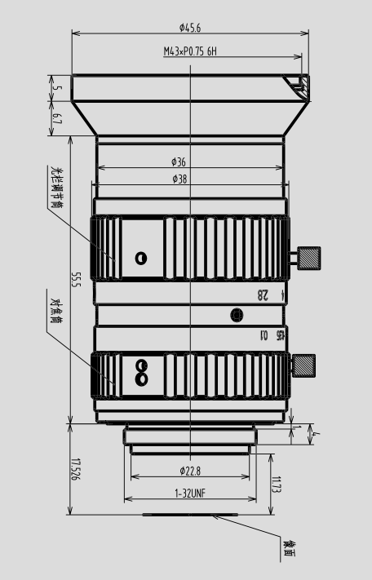
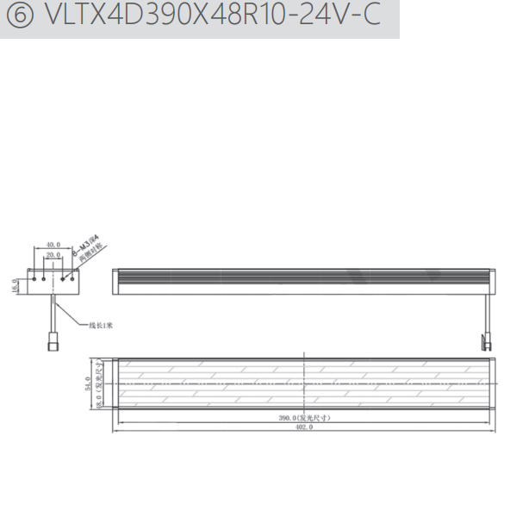
三、配置清单
相机尺寸图
光源尺寸图
镜头尺寸图

Slide 7
三、配置清单
序号 | 名称 | 型号 | 单位 | 数量 | 厂家
1 | 面阵相机 | MV-CU020-19GM | 台 | 1 | 海康威视/hikvision
2 | 镜头 | FA1225A | 个 | 1 | 长步道/CHIOPT
3 | 光源 | VLTX4D490X44R8X-DF-24V | 个 | 6 | 纬朗/VLight
4 | 工控机 | - | 台 | 1 | -
5 | 显示器 | - | 台 | 1 | -
6 | 软件 | Vision Master | 套 | 1 | 海康威视/hikvision

Slide 8
四、逻辑流程
逻辑流程
├── 图像采集
│ ├── 相机参数设置
│ │ └── 设置相机分辨率为2048×1024，帧率≥60fps以满足60pcs/min节拍要求
│ │ └── 启用全局触发模式，与传送带光电开关联动
│ └── 光源控制
│ └── 采用环形LED光源，设置亮度80%，开启频闪同步功能
│ └── 配置光源角度为45°，消除黑色塑料反光干扰
├── 预处理
│ ├── 图像滤波
│ │ └── 选择高斯滤波，核尺寸5×5，抑制传送带运动噪声
│ ├── 图像二值化
│ │ └── 设置阈值150，提取黑色键帽与白色背景的对比
│ ├── 形态学处理
│ │ └── 开运算处理，结构元素3×3，消除小噪点
│ └── 几何变换
│ └── 设置ROI为800×400mm区域，坐标系原点位于传送带入口中心
├── 尺寸测量
│ ├── 目标定位
│ │ └── 使用模板匹配模块，创建标准键盘布局模板
│ │ └── 设置最小匹配分数0.7，允许旋转角度范围-10°~+10°
│ ├── 边缘检测
│ │ └── 调用直线查找组合模块
│ │ └── 配置4组卡尺，宽度20px，边缘类型选择最接近边缘对

Slide 9
四、逻辑流程
│ │ └── 设置边缘极性为从白到黑，阈值120
│ ├── 精确测量
│ │ └── 使用线线测量模块
│ │ └── 订阅直线查找结果，设置测量方向为X/Y轴
│ │ └── 启用亚像素精度，误差容限±0.5mm
│ └── 结果验证
│ └── 添加BLOB分析模块
│ └── 设置最小面积5000px²，过滤非键帽区域
│ └── 输出键帽数量验证布局完整性
├── 结果处理
│ ├── 条件检测
│ │ └── 设置尺寸公差范围±1mm，调用变量计算模块进行偏差分析
│ └── 格式化
│ └── 将测量结果转换为"OK/NG: 实际尺寸(mm)"格式字符串
│ └── 订阅全局变量"ProductID"实现多型号兼容
└── 通信处理
└── 发送数据
└── 配置Modbus TCP协议，IP地址192.168.1.100:502
└── 订阅测量结果输出至PLC地址M100，数据类型为字符串

Slide 10
五、评估结果&注意事项
05 评估结果 & 注意事项
现场环境
相机安装
物料一致性
风险点：黑色塑料反光干扰及传送带运动噪声影响测量精度
解决方案：采用45°定向频闪光源消除反光，启用高斯滤波抑制运动噪声
风险点：长焦距（1909mm）安装易受机械振动导致图像偏移
解决方案：使用防震支架+M6螺钉固定相机，预留5mm余量调整水平
风险点：不同批次键盘键帽边缘磨损差异导致边缘检测误判
解决方案：设置动态阈值补偿模块，根据实时图像亮度自动调整边缘极性参数

Slide 11

六、售后服务
该设备上线后使用初期，我们会派专人进行全程跟踪；
处理解决可能发生的设备异常；
对现场人员进行培训指导；
设备调试完成后：售后服务一年；
若客户提出设备升级需求，我们会及时为您提供升级新方案。

Slide 12



感谢关注
视频号
抖音
更多信息请访问：www.ytzrtx.com

